Slide 1
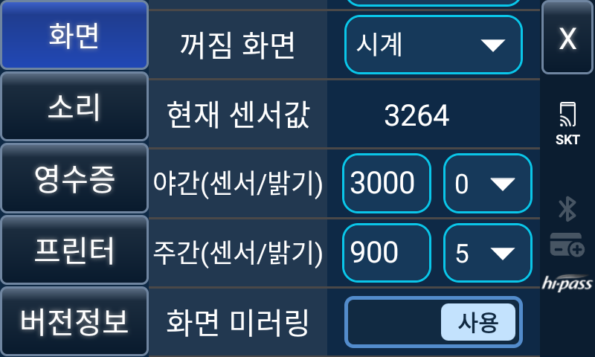
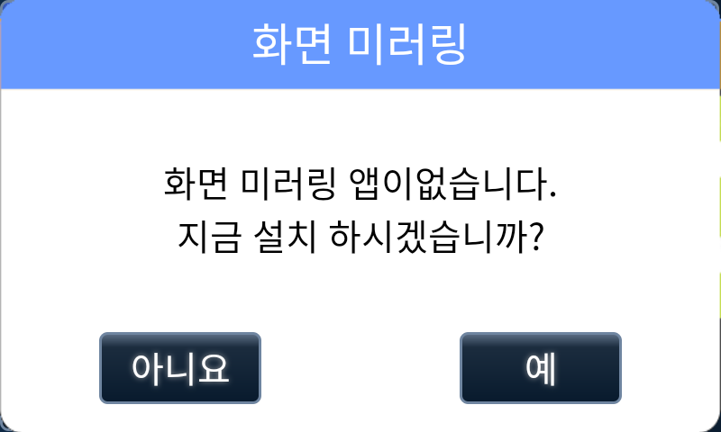
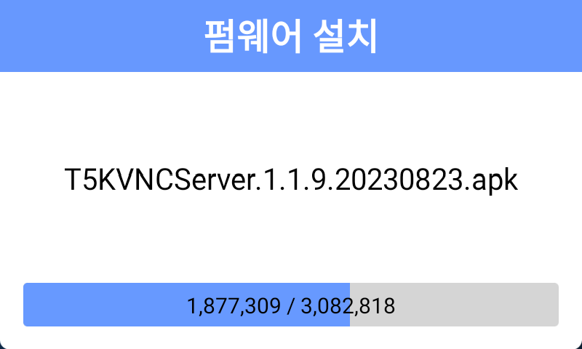
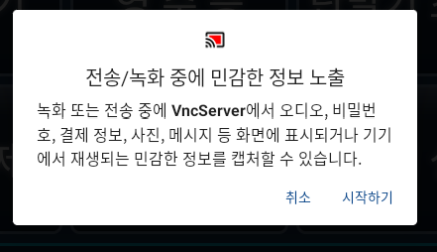
미러링 시작하기 – 미터기
테더링만 사용 시 테더링 시작하기 페이지로 이동합니다.
[시스템설정]>[화면] 화면 미러링 [사용] 변경합니다.
화면 미러링 앱 설치 화면에서 [예]를 선택합니다.
앱이 자동으로 설치됩니다.
테더링 또는 미러링할 폰에 따라 다음 페이지 참고하셔서 테더링 연결이 되면 자동으로 아래 화면이 뜨고 [시작하기]를 선택하면 미터기 미러링 준비는 완료됩니다.

Slide 2
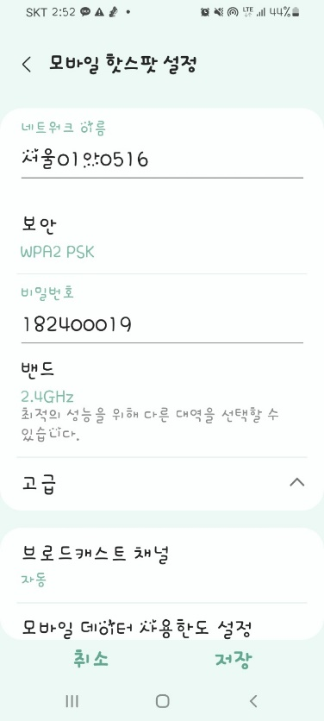
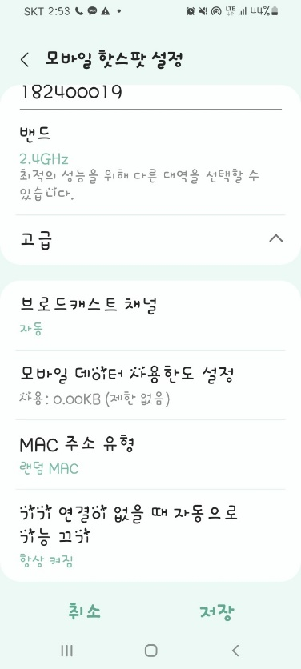
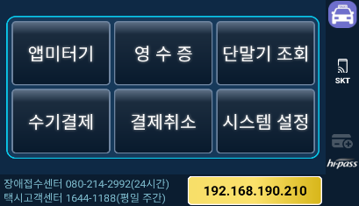
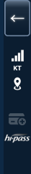
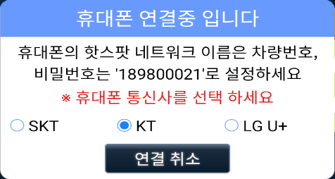

테더링 시작하기 - Android
최신 버전 업데이트를 완료합니다.
휴대폰 [핫스팟] > [설정]
[고급] > [항상 켜짐]
모든 설정을 완료 후 [메뉴] 에서 안테나 바를 길게 누르고
기다리면 자동으로 “테더링”이 연결됩니다.
5. 연결이 완료되면 휴대폰 그림이 활성화 됩니다.
★ 테더링 연결 시 반드시 휴대폰 통신사를 선택하고 wifi는 꺼주세요.
➔ 인터넷이 안되는 wifi 연결 시 카드 장애 발생
★ 테더링은 휴대폰 데이터를 1일 24시간 최대 15MB 정도 사용됩니다.
본인의 데이터 제공량을 꼭 !!! 확인 하세요 ★
▶네트워크 이름 : 차량번호로 변경
▶보안: WPA2-Personal
▶ 비밀번호 : 단말기번호
[단말기 번호는 미터기에서
메뉴 > 안테나 길게 누르면
표시 됩니다.]
189800019
▶밴드: 2.4GHz

Slide 3
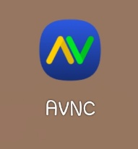
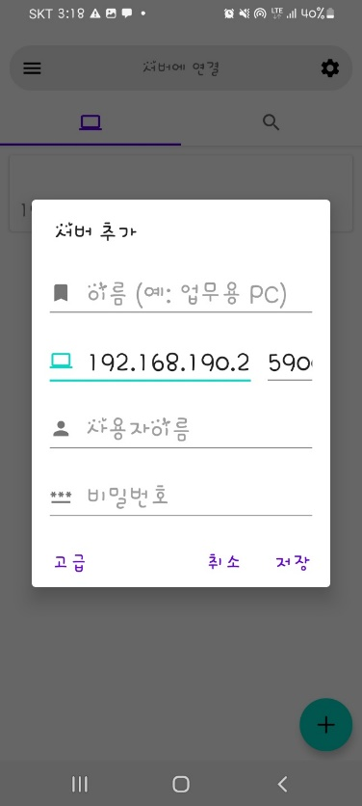

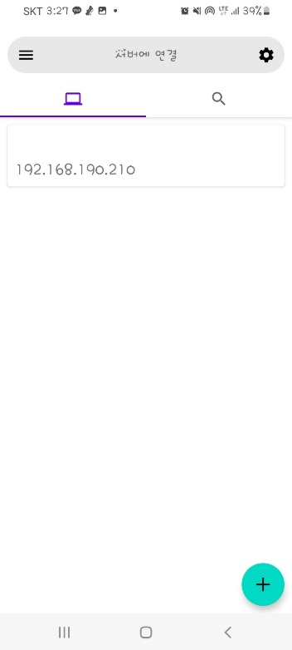
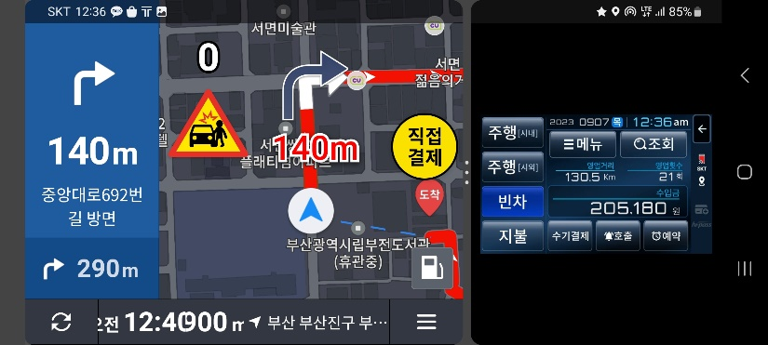
미러링 시작하기 – Android
테더링 연결을 완료합니다.
2. 앱스토어에서 “AVNC” 를 설치합니다.
3. “AVNC” 를 실행합니다.
4. 미터기 화면의 IP 주소를 입력하시고
5. 입력된 IP주소를 클릭하면 “미러링”이 완료됩니다.
휴대폰에서 카카오와 미터기 미러링을 동시 사용한 화면입니다.

Slide 4
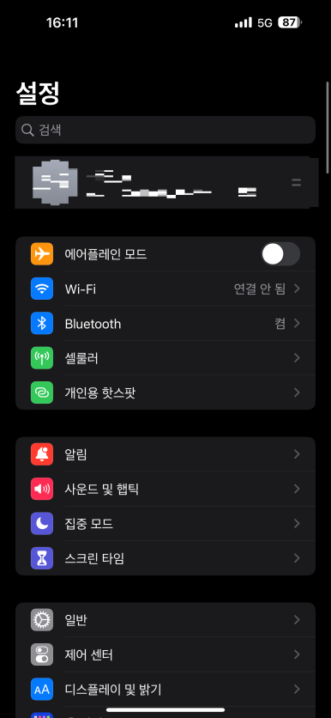
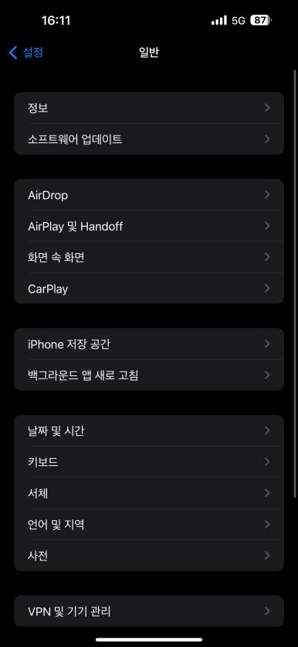
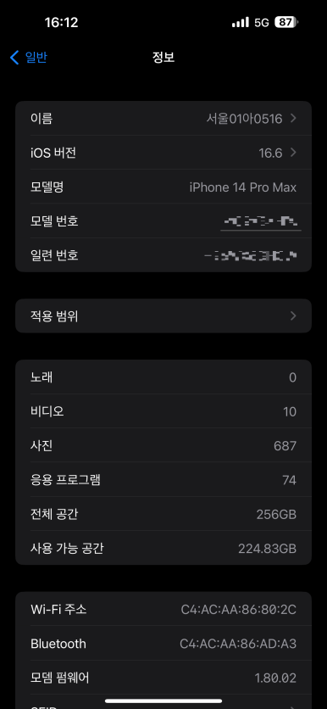
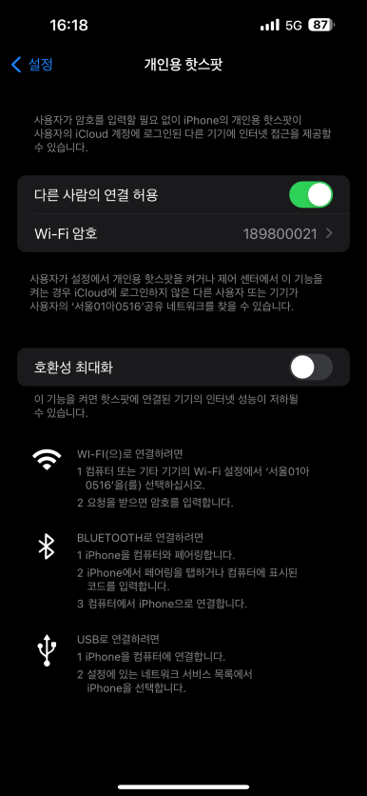

테더링 시작하기 – iOS
최신 버전 업데이트를 완료합니다.
휴대폰 [설정] > [일반] > [정보]
3. 휴대폰 [설정] > [개인용 핫스팟]
. 4. 모든 설정을 완료 후 [메뉴] 에서 안테나 바를
길게 누르고 자동으로 “테더링”이 연결됩니다
5. 연결이 완료되면 휴대폰 그림이 활성화 됩니다
▶이름 : 차량번호로 변경
▶Wi-Fi 암호 : 단말기번호
[단말기 번호는 미터기에서 메뉴 > 안테나 길게 누르면 표시 됩니다.]
189800021
테더링 연결이 잘 안될 시
호환성 최대화를 켜주세요

Slide 5
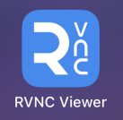
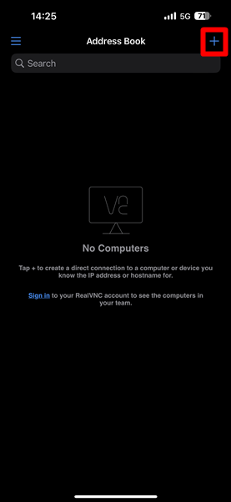
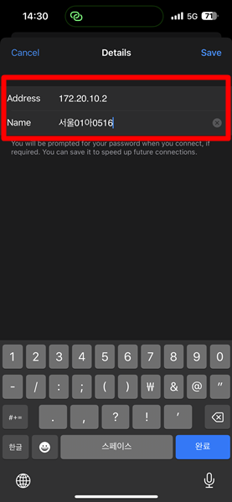
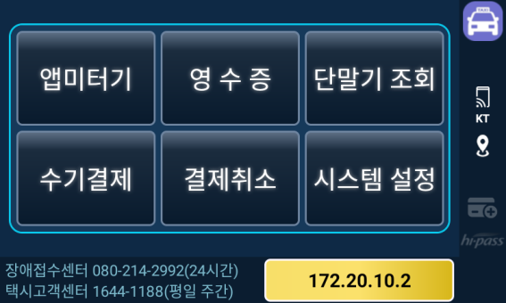
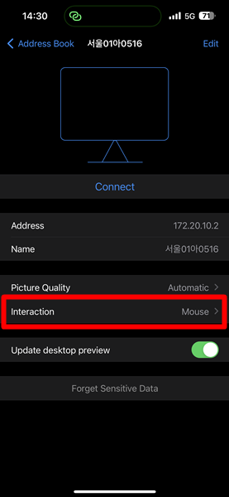
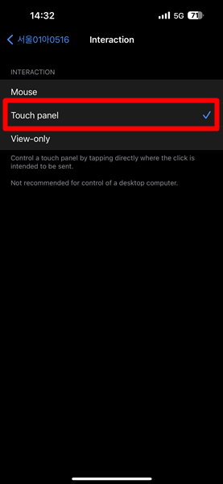
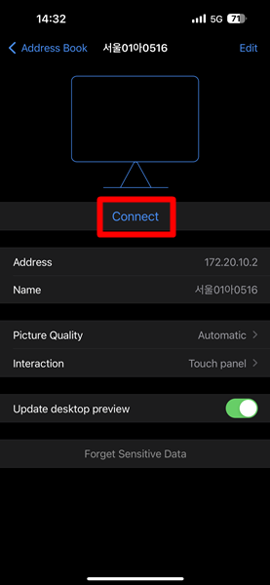
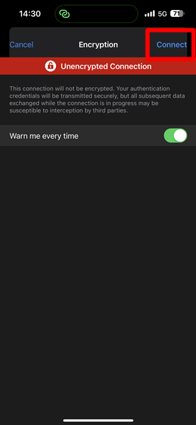
미러링 시작하기 - iOS
6. 테더링 연결을 완료합니다.
7. 앱스토어에서 “RVNC” 를 설치합니다.
8. “RVNC” 를 실행합니다.
9. 미터기 화면의 IP 주소를 입력하시고
10. Interaction을 클릭하여 Touch panel로 바꿔줍니다
11. Connect를 클릭하시면 “미러링”이 완료 됩니다

